Slide 1
Worum geht es?
Liebe Lehrende,
die best3-Studie aus dem Jahr 2023 hat gezeigt, dass 16 % aller Studierenden an deutschen Hochschulen aufgrund von Behinderung wie Beeinträchtigung, chronischer oder psychischer Erkrankung unter erschwerten Bedingungen studieren. An der Universität Bielefeld gibt fast jede*r dritte Studierende (27,9 %) an, mit einer Beeinträchtigung, chronischen oder psychischen Erkrankung zu studieren. Obwohl also viele Studierende von verschiedenen Barrieren im Studium betroffen sind, fehlt es an Wissen über Möglichkeiten, Barrieren z. B. durch technische Hilfsmittel oder Nachteilsausgleiche abzubauen.
Wir möchten Ihnen die folgende Folie zur Verwendung in Ihren Auftaktveranstaltungen zur Verfügung stellen. Gerne können Sie die Folie in Ihren bestehenden Foliensatz kopieren.
Die Informationen auf der Folie können dazu beitragen, die Stigmatisierung von Menschen mit Beeinträchtigung, chronischer oder psychischer Erkrankung an der Universität Bielefeld abzubauen, indem Sie als Lehrende*r mit Vorbildfunktion das Thema Behinderung als Selbstverständlichkeit ansprechen. Sie können Studierende frühzeitig auf die Unterstützungsangebote der ZAB – Zentralen Anlaufstelle Barrierefrei aufmerksam machen und sie somit bei der Inanspruchnahme von Nachteilsausgleichen unterstützen.
Ihr Team der ZAB
zab@uni-bielefeld.de

Slide 2
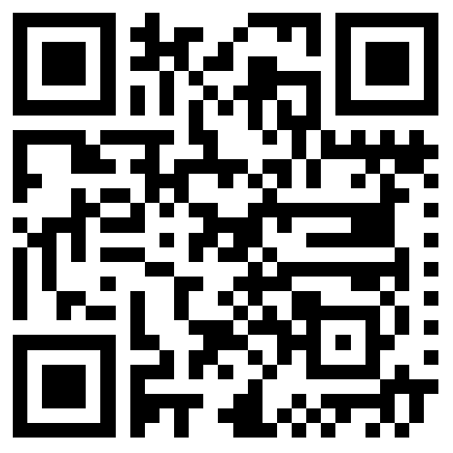
Studieren mit Beeinträchtigung, chronischer oder psychischer Erkrankung? Ja, klar!
Kann ich
barrierefrei studieren?
Wo finde ich
Unterstützung?
Kann ich
Nachteilsausgleiche
nutzen?
Beratung!
Die ZAB - Zentrale Anlaufstelle Barrierefrei ist die erste Anlaufstelle rund um die Themen Barrierefreiheit und aktive Teilhabe aller Hochschulangehörigen. Sprechen Sie uns an!
zab@uni-bielefeld.de
www.uni-bielefeld.de/zab

